Slide 1
Simulación e ilustración de sistemas de partículas en interacción
Beyond Research
Tania Castillo

Slide 2
Contenido
Proceso de exclusión en ambiente aleatorio
Descripción del problema
Código para la simulación
Resultados
Modelo de Sherrington-Kirkpatrick
Descripción del problema
Código para la simulación
Resultados

Slide 3
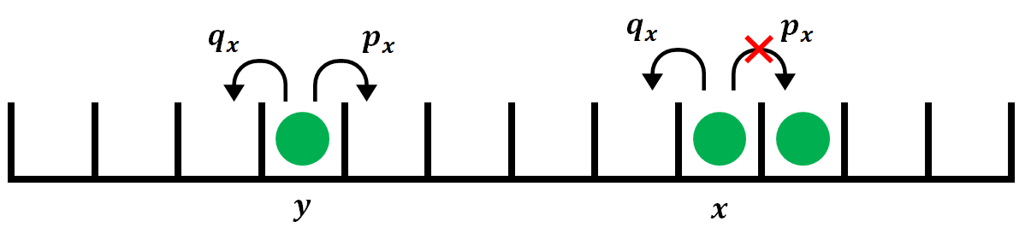
Proceso de exclusión en ambiente aleatorio
Descripción del problema

Slide 4
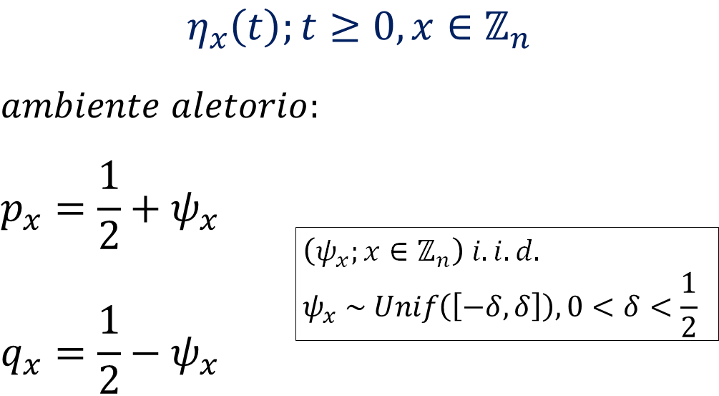

Slide 5
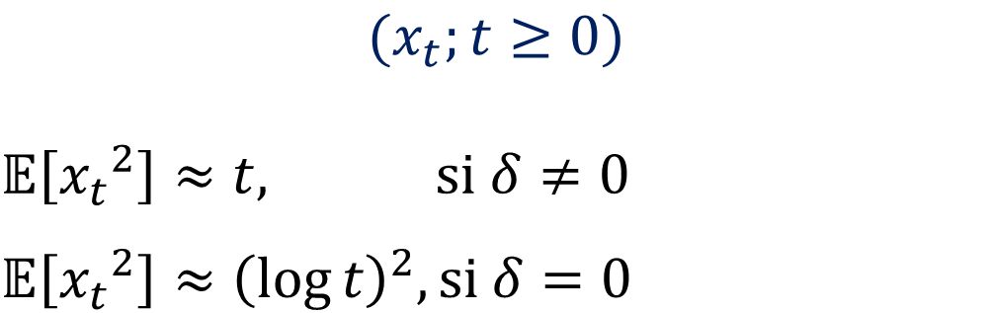
Paseo aleatorio de Sinai
Solo hay una partícula

Slide 6
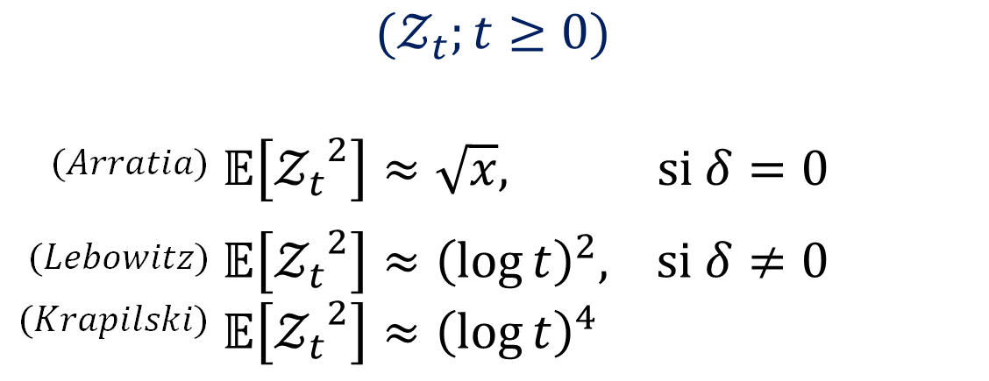
Partícula marcada
Inicialmente se colocan partículas en cada sitio con probabilidad 1/2, independientemente.

Slide 7
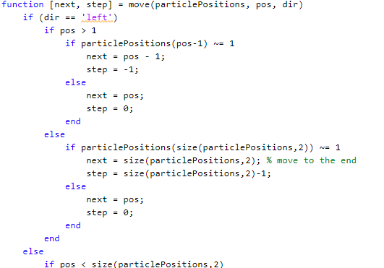
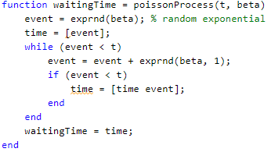
Código para la simulación

Slide 8
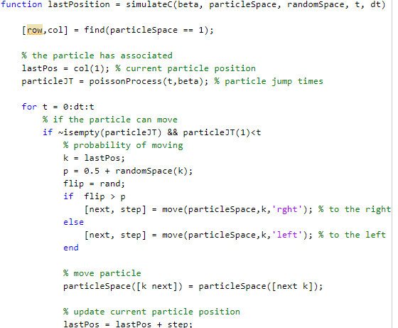
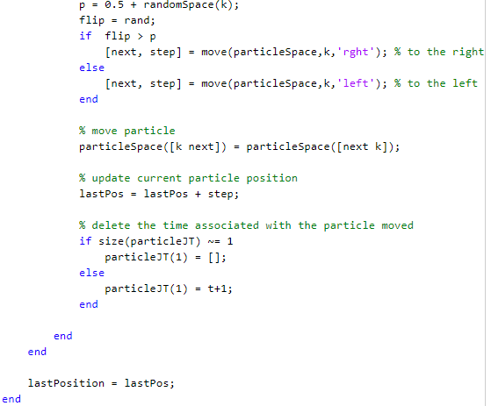

Slide 9
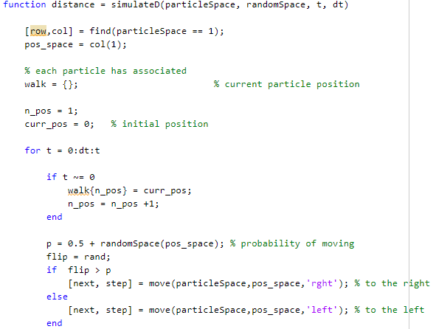
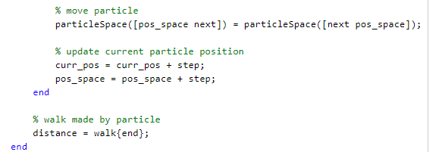

Slide 10
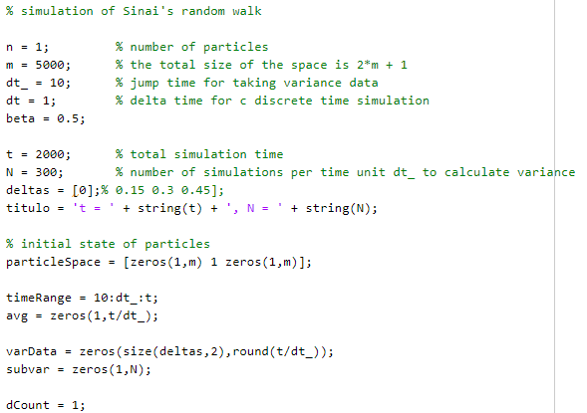
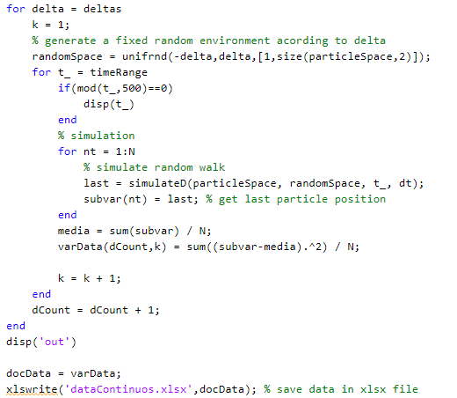

Slide 11
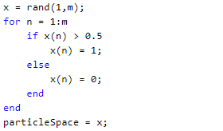
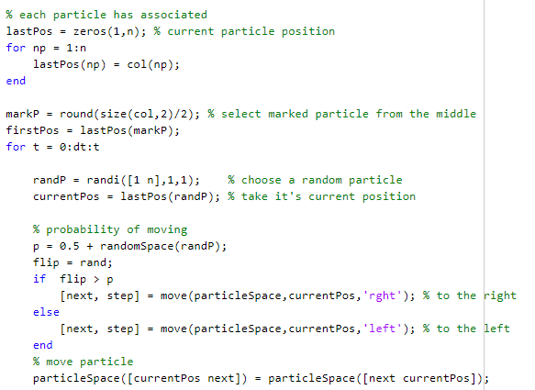
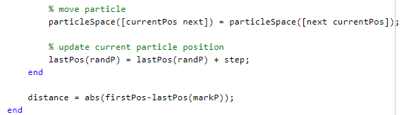

Slide 12
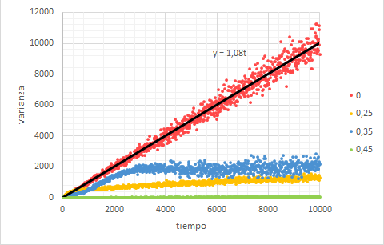
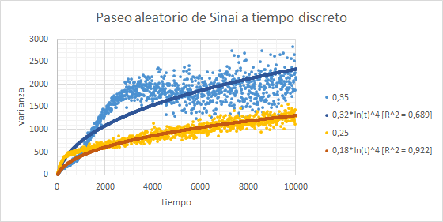
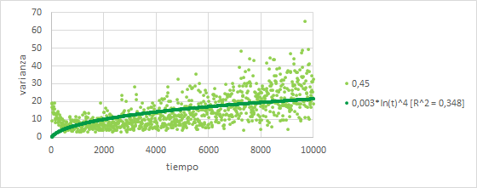
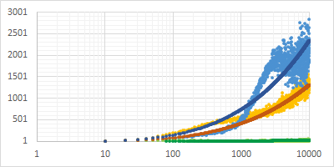
Prueba 1
Resultados
Paseo aleatorio de Sinai a tiempo discreto

Slide 13
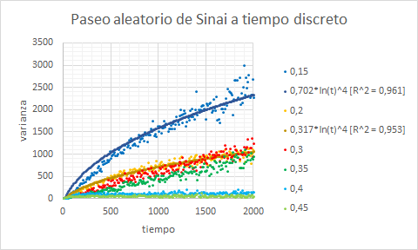
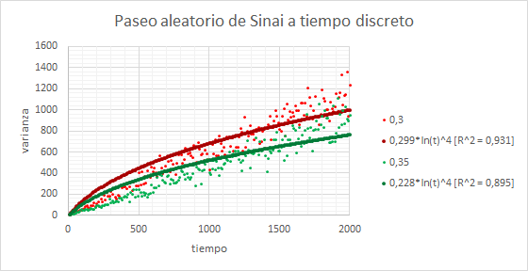
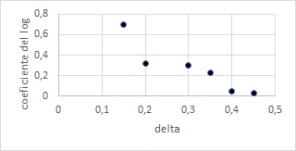
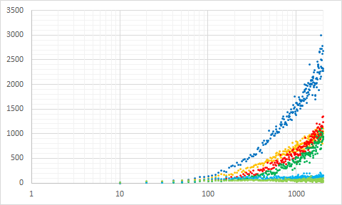
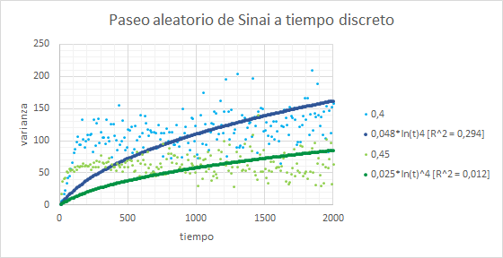
Prueba 2
Paseo aleatorio de Sinai a tiempo discreto

Slide 14
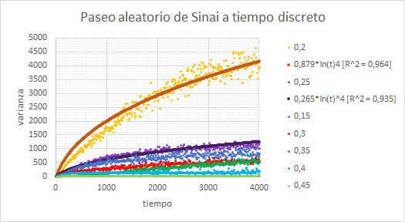
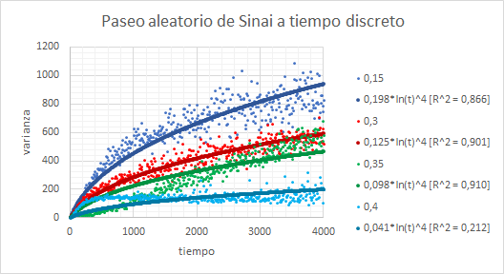
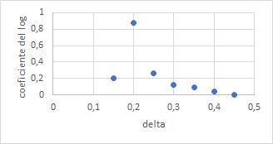
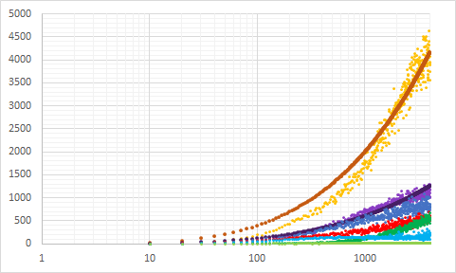
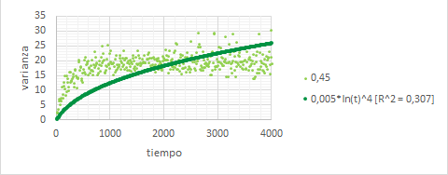
Prueba 3
Paseo aleatorio de Sinai a tiempo discreto

Slide 15
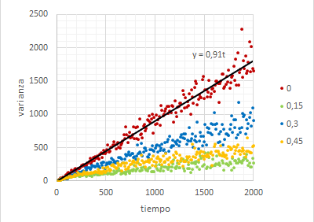
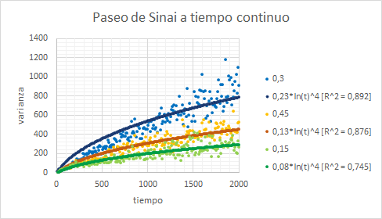
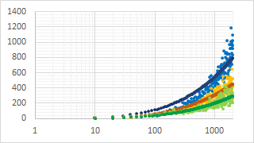
Paseo aleatorio de Sinai a tiempo continuo

Slide 16
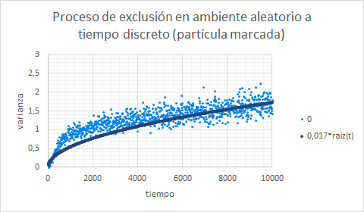
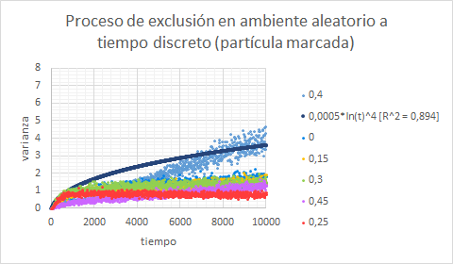
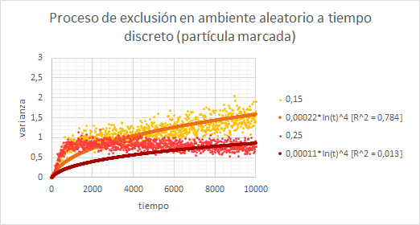
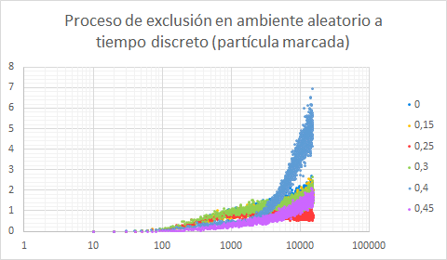
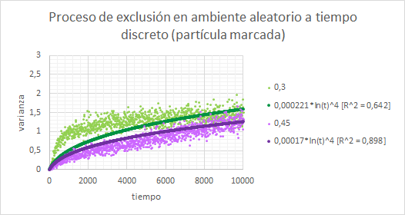
Prueba 1
Proceso de exclusión en ambiente aleatorio a tiempo discreto (partícula marcada)

Slide 17
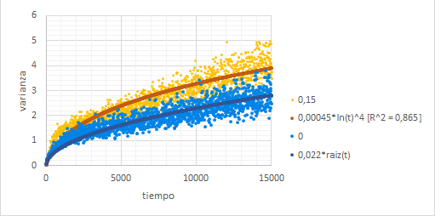
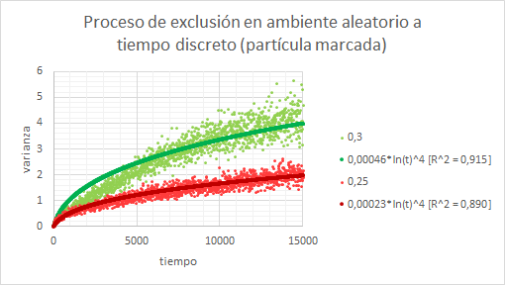
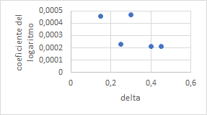
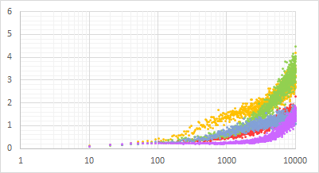
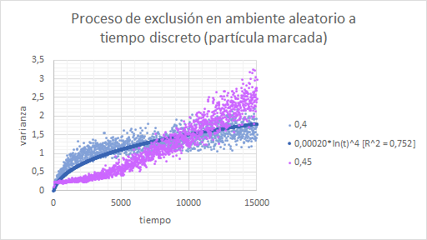
Prueba 2
Proceso de exclusión en ambiente aleatorio a tiempo discreto (partícula marcada)

Slide 18
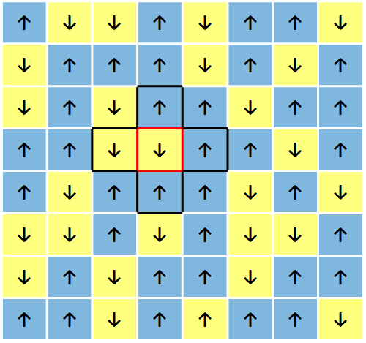
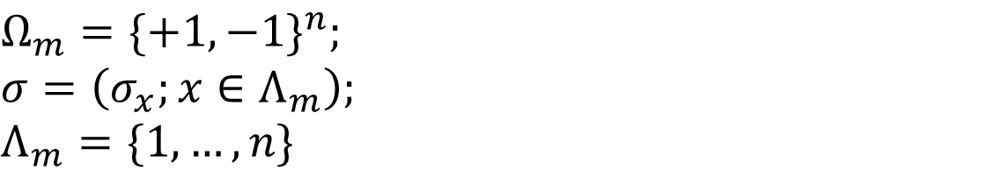
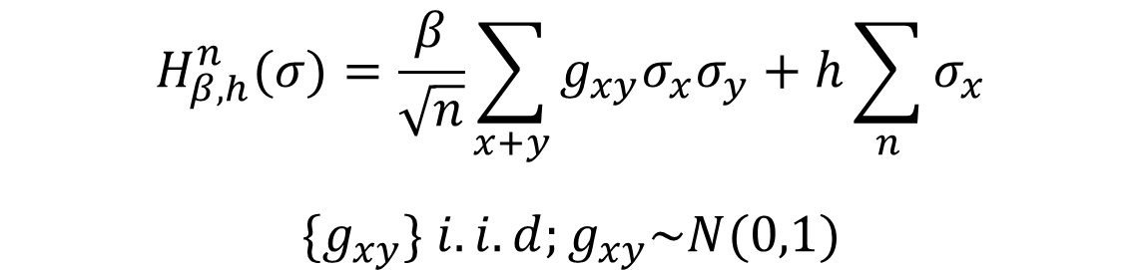
Modelo de Sherrington-Kirkpatrick
Descripción del problema

Slide 19
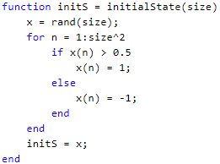
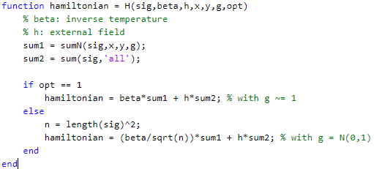
Código para la simulación

Slide 20
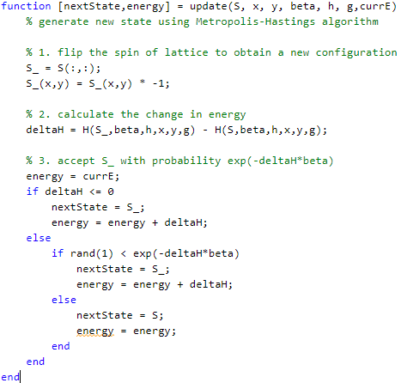
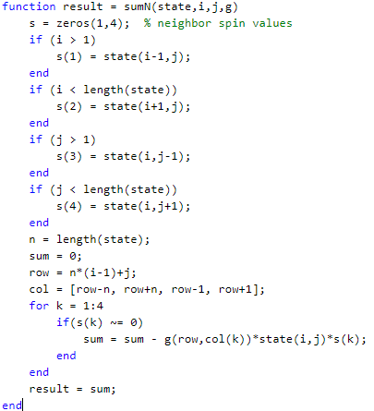

Slide 21
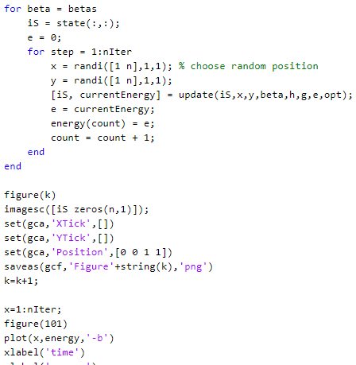


Slide 22


Resultados
b = 0.1

Slide 23

b = 0.7

Slide 24

b = 1.5

Slide 25


b = 1

Slide 26

b = 5

Slide 27

b = 10

Slide 28


b = 0.1

Slide 29

b = 0.7

Slide 30

b = 1.5

Slide 31


Resultados
b = 1

Slide 32

b = 5

Slide 33

b = 10

